Slide 1
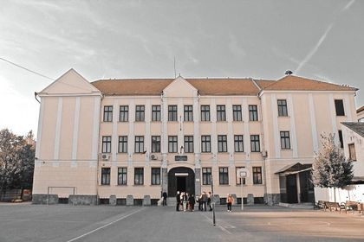
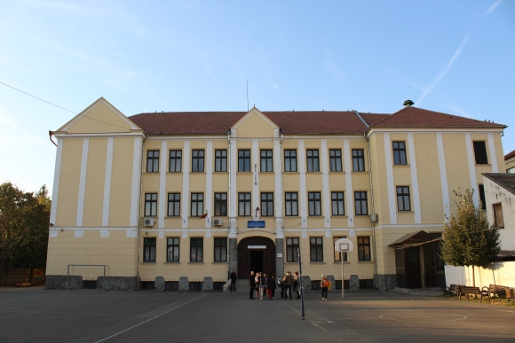
Láss a jövőbe
1

Slide 2
25 év múlva a toppon
A mi iskolánkról, a Csiky Gergely Főgimnáziumról elmondható, hogy egy jó iskola, ahol a diákok remek felkészítést kapnak későbbi tanulmányikhoz, munkahelyükhöz, az előttük álló élet rögös útjaiban jól helytálláshoz.
Itt mindenki egy összetartó közösség része lehet, ahol tanulás mellett szórakoztató, kreativitást igénylő, vagy akár tudását megmérettető programokon is részt vehet.
De mit tehetünk, hogy az iskola tovább fejlődjön, és 25 év múlva a leghíresebbek közé tartozzon?

Slide 3
Belső rendszer 1
Külső változtatások 2
Népszerűsítés 3

Slide 4
Rendszer reform
1
4

Slide 5
Belső rendszer
- Az iskola fő elve, hogy minél több féle téren képezze ki a diákokat
- Osztályok helyett a diákok évfolyamokra bontása
- A diákok a kötelező órák mellé (magyar, román, matek, angol), maguk választhatják ki a nekik tetszőeket, az érdeklődési körük alapján
-Ennek köszönhetően diákok jobb kiképzést kaphatnak a nekik tetsző tantárgyakból, megnövelve a valószínűségét annak, hogy sikeresek lesznek majd belőle

Slide 6
Külső felépítés
2
6

Slide 7
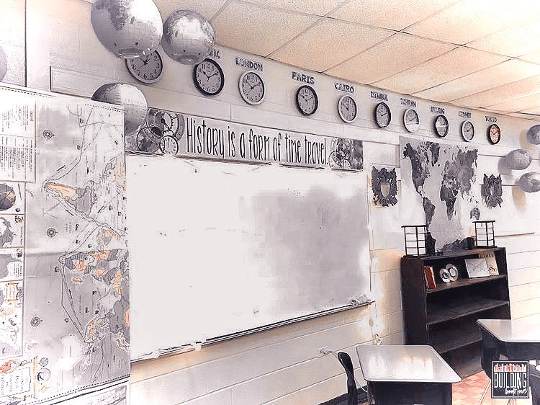
1. Több osztályterem
-Mivel több szak van, több osztályterem kell legyen
-Ne a diákoknak, hanem a tanároknak legyen saját osztálytermük, amiket berendezhetnek úgy, hogy minél jobban reprezentálja az óráját.

Slide 8
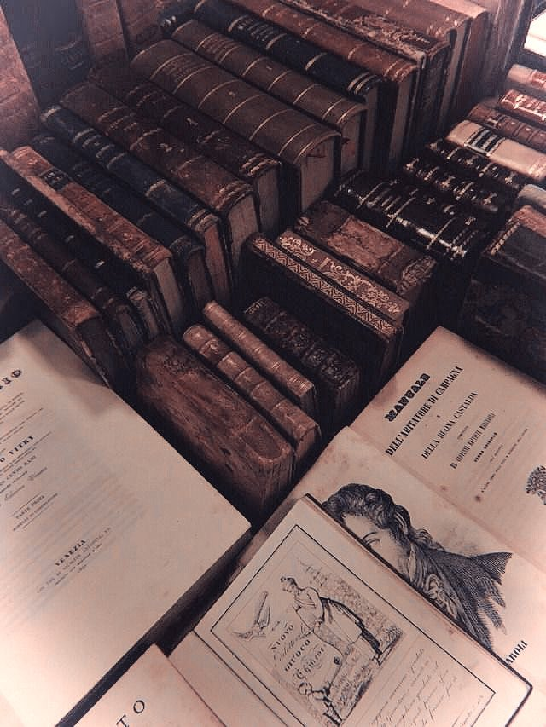
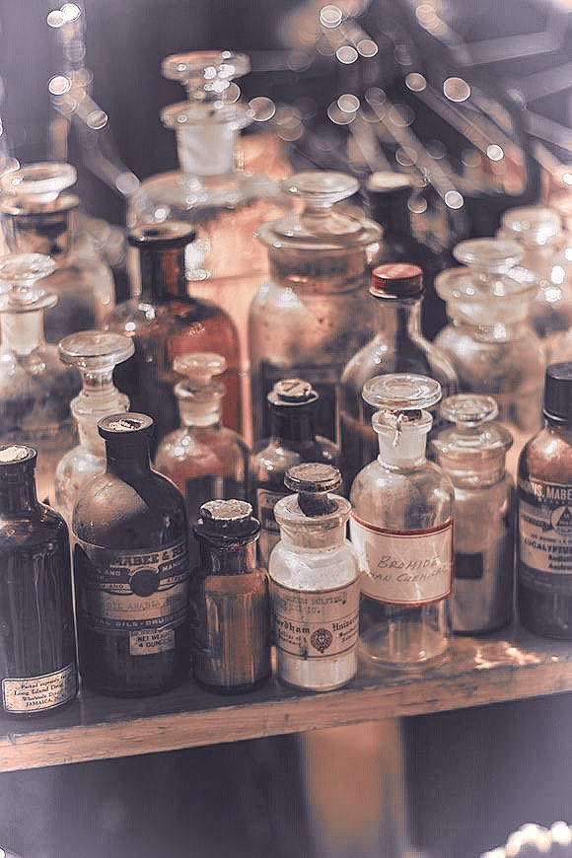
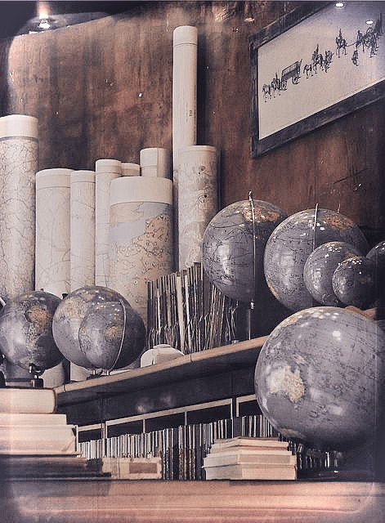
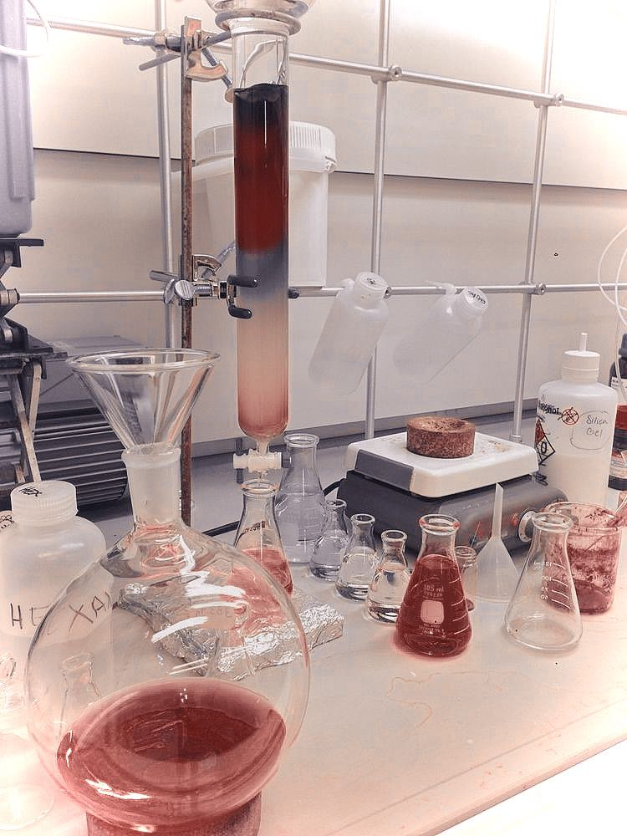
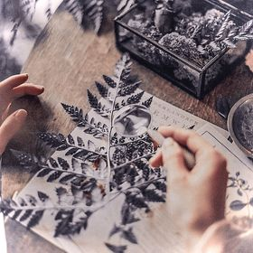
-az osztályokban ettől több szemléltetőeszköz lesz, amik betekintést engednek egy bizonyos tantárgy világába így a diákoknak is könnyebb lesz eldönteni, hogy vonzza e a bizonyos tantárgy
a

Slide 9
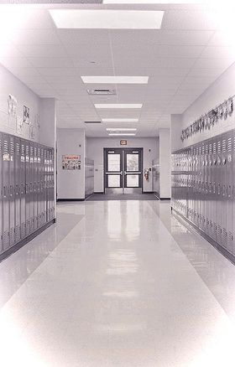
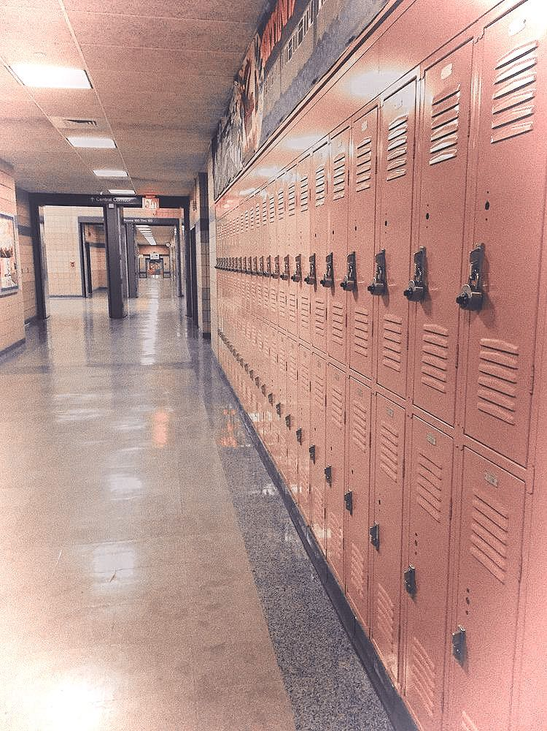
2. Folyosói szekrények
-mivel a diákoknak nincsenek konkrét osztályaik, ezért minden diáknak saját szekrénye van

Slide 10
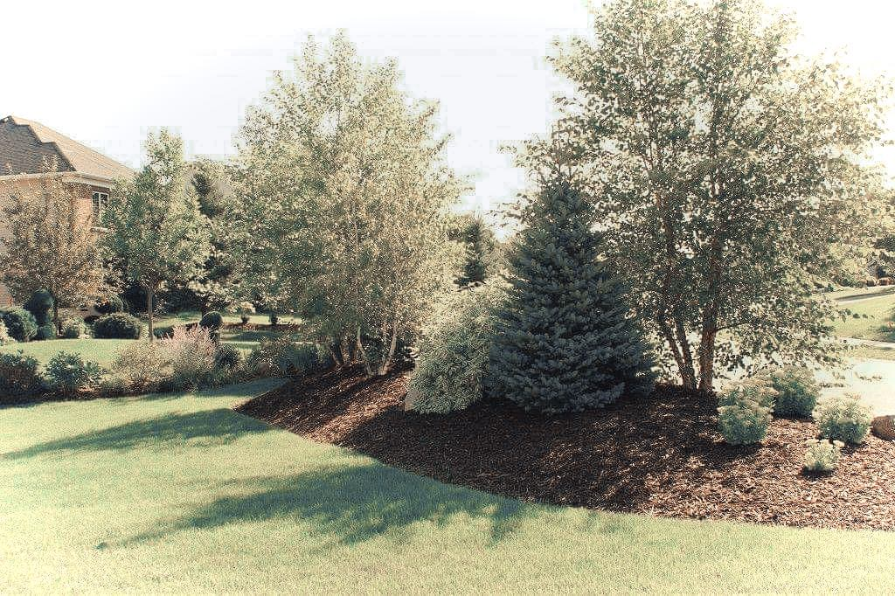
3. Az udvarra fák ültetése
- minden évfolyamnak lesz legalább két fája, amit gondozniuk kell

Slide 11
4. Karbantartás
Meszelések, rongált dolgok rendbe hozása
Újítások
Modernizálás új technológiával
Karbantartás
Vigyázni a tisztaságra
Tisztántartás
Növények ültetése, gondozása

Slide 12
Népszerűség
3
12

Slide 13
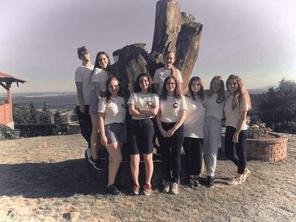
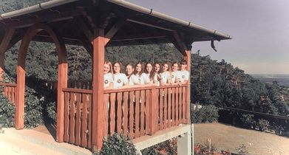
1. Iskolán kívüli tevékenységek
Iskolán kívüli tevékenységek bevezetésével, az iskola népszerűbbé válhat. A sokféle kirándulás, és érdekes szakkör láttán sokkal több diáknak megtetszene az iskola, hiszen ki nem akarna részévé válni egy ilyen rendkívüli közösségnek?

Slide 14
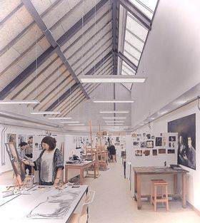
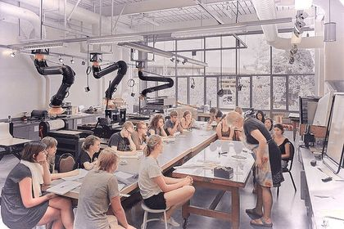
1. Iskolán kívüli tevékenységek
Szakkörök bevezetése
robotika
színjátszószakkör
Pályázatokon való részvétel
Testvériskolai kapcsolatok létrehozása (akár más országokban levő iskolákkal)

Slide 15
2. Diákok jobb kiképzése
Fontos, hogy a tanárok és diákok egyaránt tisztába legyenek, hogy melyik diáknak mi az erőssége. Hiszen olyan nincs, hogy egy diák semmiben se legyen jó.
Ennek alapján a diákokat versenyekre való beíratása, aminek köszönhetően az iskola jóhíréhez is hozzájárulnak.

Slide 16
Köszönjük a figyelmet!
Készítette: Naschauer Karina
Sisa Csenge
Spier Alexandra

